Slide 1
স্বাগতম

Slide 2
শিক্ষক পরিচিতি
সম্ভু নাথ রায়
মনোহরপুরদাখিল মাদরাসা
মনিরামপুর,যশোর
Email- sambho7440@gmail.com
শ্রেণীঃ- 7ম
বিষয়ঃ বিজ্ঞান
অধ্যায়ঃ-2য়
পাঠঃ

Slide 3
চিত্রে কি দেখছ ?
?
ফুল
?
পাতা

Slide 4
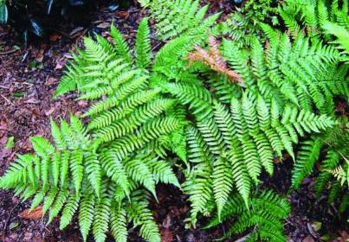
সকল উদ্ভিদেই কী ফুল ও ফল হয় ?
অপুষ্পক উদ্ভিদ
এমন কিছু উদ্ভিদ আছে যাদের ফুল ও ফল হয় না।
এদেরকে কি বলে ?

Slide 5
সকল উদ্ভিদেই কী ফুল ও ফল হয় ?
না
অপুষ্পক উদ্ভিদ
এমন কিছু উদ্ভিদ আছে যাদের ফুল ও ফল হয় না।
এদেরকে কি বলে ?

Slide 6
আজকের পাঠের বিষয়
অপুষ্পক উদ্ভিদের শ্রেণিকরণ

Slide 7
শিখনফল
এই পাঠ শেষে শিক্ষার্থীরা
অপুষ্পক উদ্ভিদ কী তা বলতে পারবে;
আদি উদ্ভিদ, সমাঙ্গদেহী উদ্ভিদ, মস বর্গীয় উদ্ভিদ ও ফার্ণ বর্গীয় উদ্ভিদের বৈশিষ্ট্য ব্যাখ্যা করতে পারবে;
চারপাশের পরিবেশ থেকে সংগৃহিত উদ্ভিদগুলো শ্রেণিকরণ করে তালিকা তৈরি করতে পারবে।

Slide 8
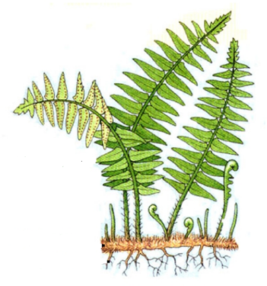
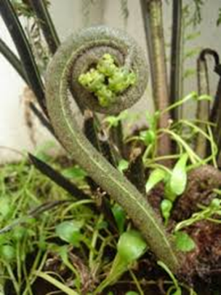
এসকল উদ্ভিদে ফুল ফোটে না, তাহলে বংশবৃদ্ধি করে কিভাবে ?
স্পোর বা রেণু সৃষ্টির মাধ্যমে নতুন উদ্ভিদ জন্মায়।

Slide 9
একক কাজ
তিনটি অপুষ্পক উদ্ভিদের নাম খাতায় লিখ।

Slide 10
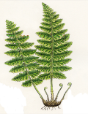
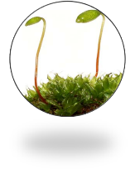
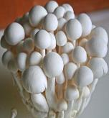
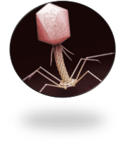
আদি উদ্ভিদ
সমাঙ্গদেহী
ফাণ বগীয়
মস বগীয়
অপুষ্পকউদ্ভিদের শ্রেণিকরণ

Slide 11
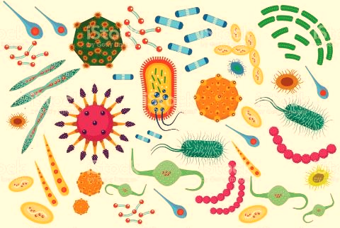
আদি উদ্ভিদ (Protophyta)
বৈশিষ্ট
এদের খালি চোখে দেখা যায় না।
এরা সবুজ, পরভোজী।
রোগ সৃষ্টিকারী ভাইরাস ও ব্যাকটেরিয়া ।

Slide 12
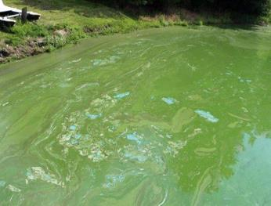
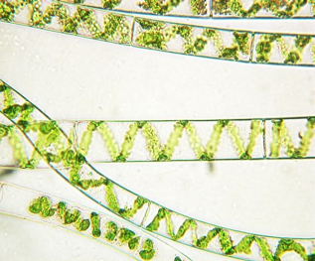
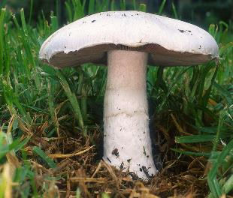
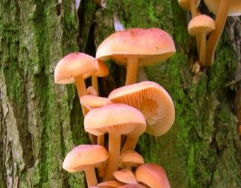
সমাংগদেহী উদ্ভিদ (Thallophyta)
শৈবাল
দেহ মূল, কান্ড ও পাতায় বিভক্ত করা যায় না।
এরা সবুজ, ক্লোরোফিল যুক্ত
তাই স্বভোজী।
পুকুরের পানিতে ভাসমান
ছত্রাক
এরা ছায়াযুক্ত স্থানে জন্মায়,
পরভোজী।

Slide 13
মস বর্গীয় উদ্ভিদ (Bryophyta)
বৈশিষ্ট
এদের কান্ড ও পাতা আছে।

Slide 14
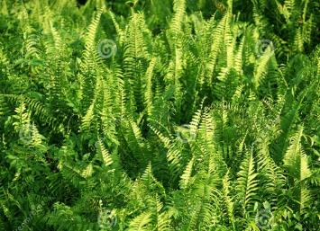
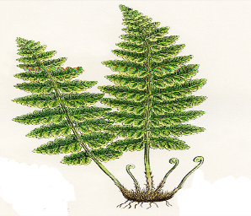
ফার্ণ বর্গীয় উদ্ভিদ (Pteridophyta)
বৈশিষ্ট
বাড়ির চারপাশে এদের দেখেছ কি ?
এরা ঢেঁকিশাক। মূল, কান্ড ও পাতায় বিভক্ত।

Slide 15
দলগত কাজ
অপুষ্পকউদ্ভিদের শ্রেণিকরণ সহ বৈশিষ্ট গুলি লিখ।

Slide 16
মূল্যায়ন
উত্তর
কোন শ্রেণির অপুষ্পক উদ্ভিদকে মূল, কান্ড ও পাতায়
বিভক্ত করা যায় না ?
ক) আদি উদ্ভিদ
খ) সমাংগদেহী উদ্ভিদ
গ) মস বর্গীয় উদ্ভিদ
ঘ) ফার্ণ বর্গীয় উদ্ভিদ
২. সবুজ, স্বভোজী ও সমাংগদেহী নিচের কোন
উদ্ভিদের বৈশিষ্ট্য ?
ক) মস
খ) ফার্ণ
গ) শৈবাল
ঘ) ঢেঁকিশাক

Slide 17
বাড়ির কাজ
তোমার বাড়ির চারপাশ হতে সংগৃহিত ৩টি অপুষ্পক
উদ্ভিদের ২টি করে বৈশিষ্ট্য লিখে আনবে।

Slide 18
ধন্যবাদ

